Slide 1

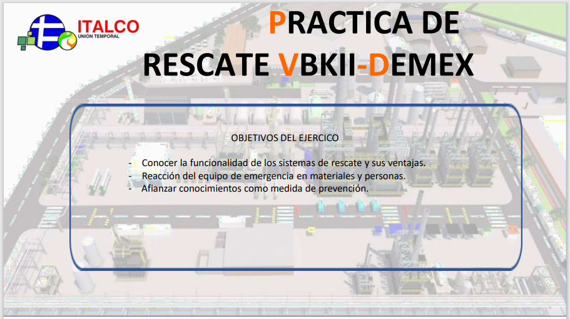
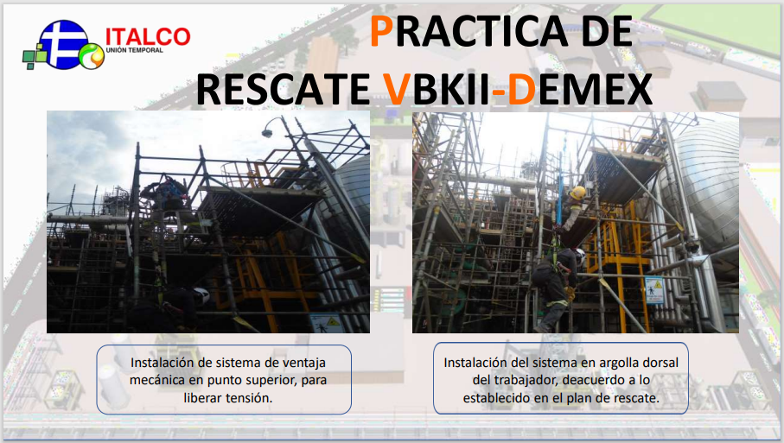
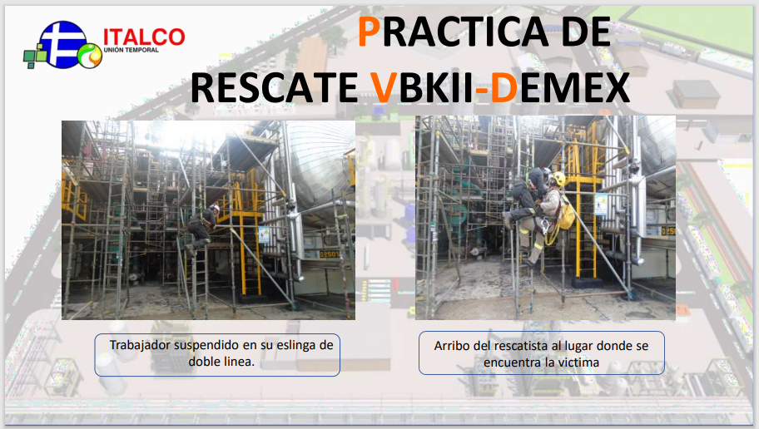
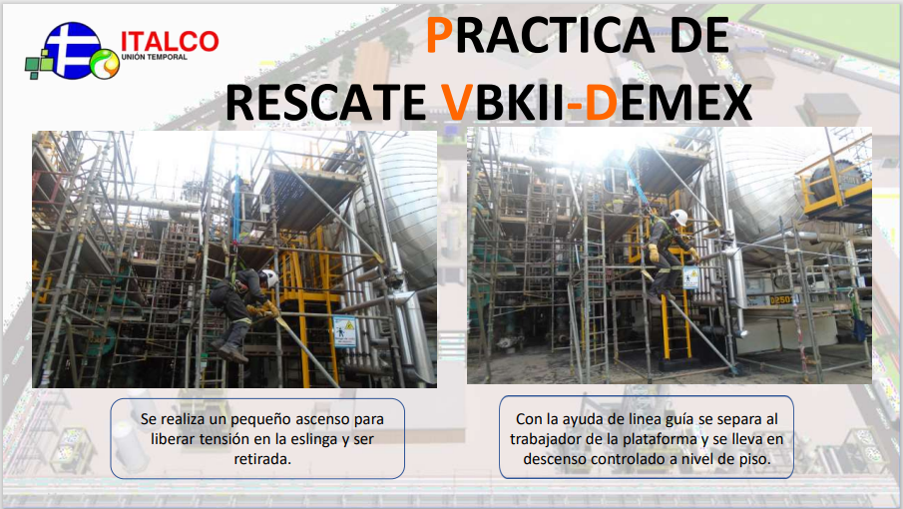
PLAN DE ACCIÓN – ESPACIOS CONFINADOS
Reporte
FECHA | OPORTUNIDAD DE MEJORA | PLAN DE ACCIÒN | RESPONSABLE | FECHA DE CIERRE
29/06/2023 | 4.3. El plan de rescate es efectivo (práctica/simulacro) | 1. Realizar simulacro de rescate para el personal expuesto. | Oscar Caballero | 02/07/2023
SOPORTES DE CIERRE
Evidencia acción 1: Registro de modificación de formato de medición de gases.

